Slide 1
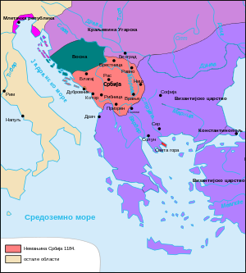
1.Србија постаје краљевина у :
А) 12.веку
Б) 13.веку
В) 14.веку

Slide 2
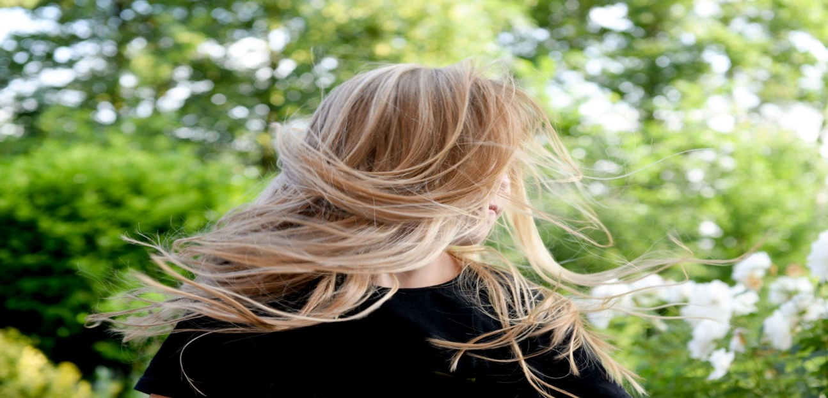
2. Плава коса спада у ?
А) рецесивне особине
Б) доминантне особине
В) рецесивне и доминантне особине

Slide 3
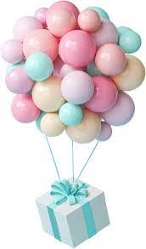
3.Док виси о концу , балон се ?
А) налази у бестежинском стању јер се не ослања на подлогу
Б) не налази у бестежинском стању јер затеже конац
В) налази у бестежинском стању јер мирује

Slide 4
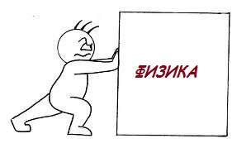
4. Тежина је:
А) сила којом Земља привлачи тела ка њеном центру
Б) маса тела
В) сила којом тело делује на хоризонталну подлогу
или затеже нит

Slide 5
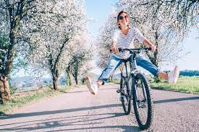
5. Која је заједничка реч за бициклу , слику на зиду и меморију ?
А) точак
Б) рам
В) брзина

Slide 6
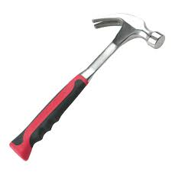
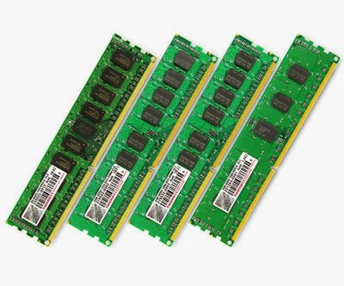
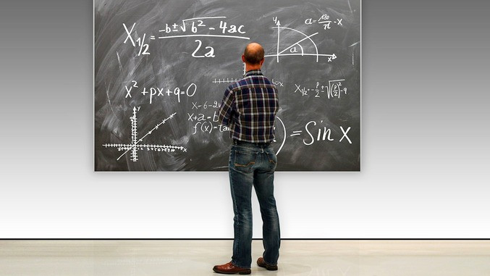
6.Избацити уљеза !
А) чекић
Б) радна меморија
В) професор

Slide 7
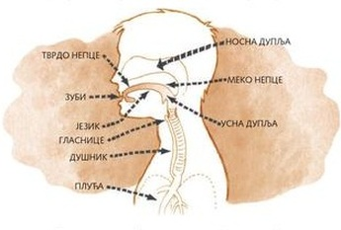
7. Гласови К , Г ,Х су:
А) предњонепчани
Б) задњонепчани
В) зубни

Slide 8
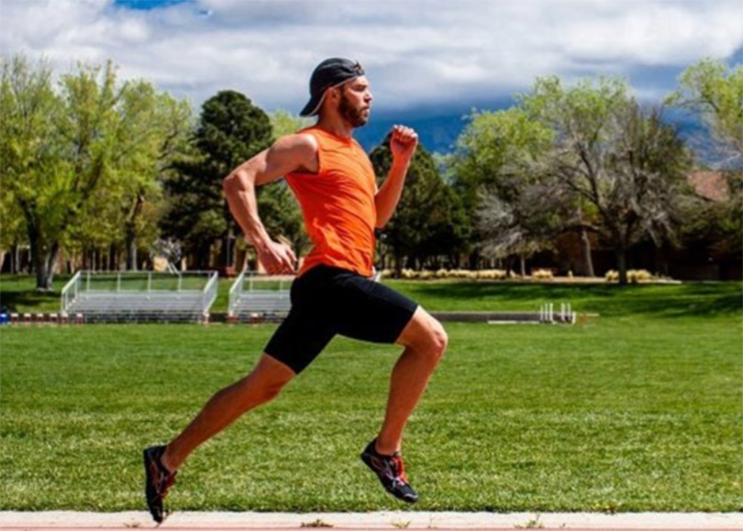
8. Реч ТРЧАЊЕ је:
а) глагол
б) именица
в) прилог

Slide 9
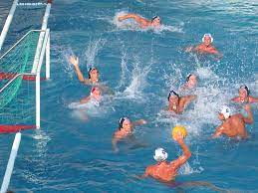
9.Колико играча има у ватерполу ?
А) пет и голман
Б) шест и голман
В) седам и голман
Г) осам и голман

Slide 10
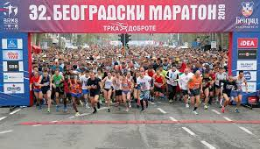
10. Која је дужина трке маратон?
А) 42 км
Б) 5000 м
В) 24 км

Slide 11
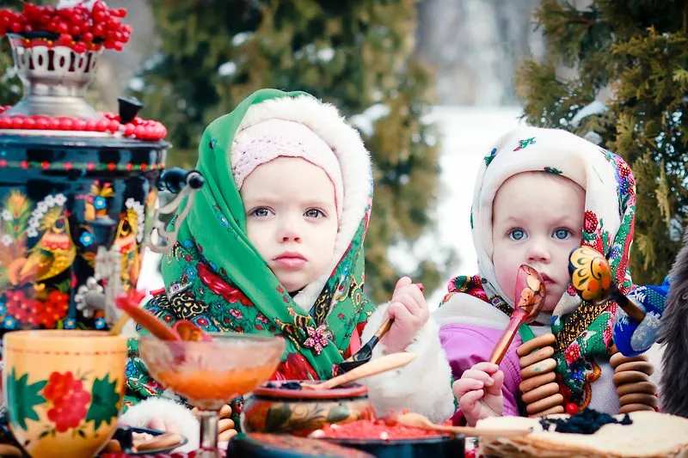
11.Масленица је руски празник којим се обележава....
А) крај зиме,почетак пролећа
Б) почетак зиме
В) почетак поста

Slide 12
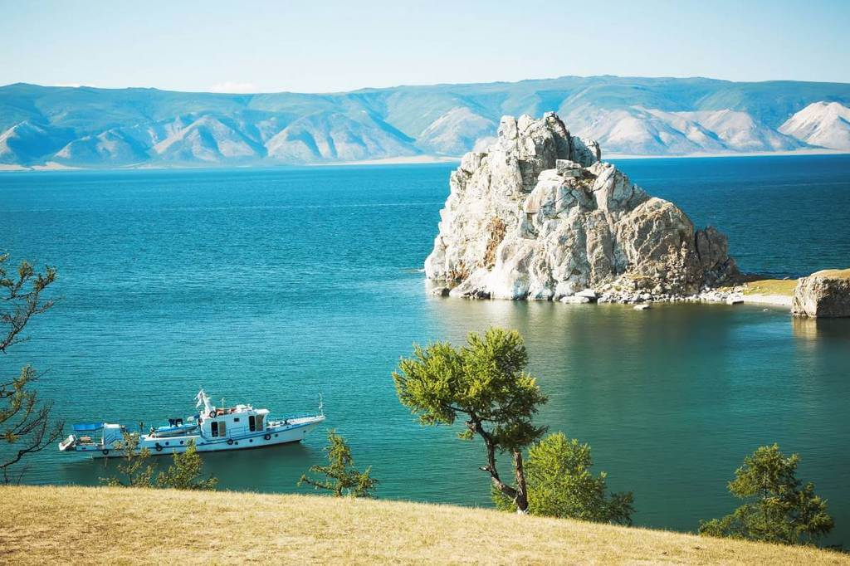
12.Најдубље језеро на свету је:
А) Скадарско језеро
Б) Оњешко језеро
В) Бајкалско језеро

Slide 13
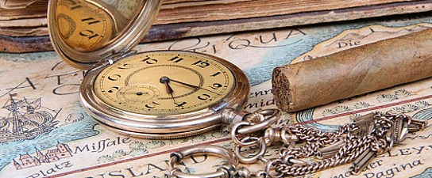
13. Како гласи реч историја на немачком?
А) Erdkunde
Б) Geschichte
В) Kunst

Slide 14

14. Како гласи облик множине именице Hund?
А) Hunde
Б) Hunden
В) Hunds

Slide 15
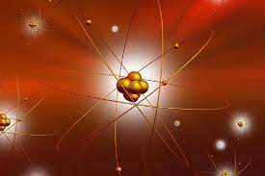
15. Дати су низови градивних честица супстанци.Који низ чине само ненаелектрисане честице?
А) атоми-молекули-неутрони
Б) атоми-молекули-јони
В) молекули-катјони-анјони
Г) атоми-протони-неутрони

Slide 16
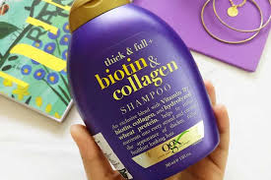
16. Која врста супстанце је бистри шампон за косу?
А) елемент
Б) једињење
В)хомогена смеша
Г) хетерогена смешa

Slide 17
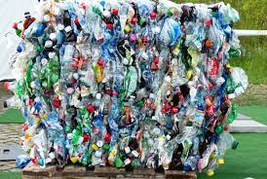
17. Време разградње пластике је:
А) од 50 до 100 година
Б) од 100 до 200 година
В) од 100 до 1000 година

Slide 18

18.Рециклажом једне тоне папира уштеди се:
А) 20 стабала дрвета
Б) 17 стабала дрвета
В) 15 стабала дрвета

Slide 19
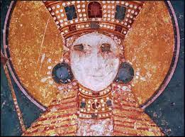
19. Стих „ Ископаше ти очи ,лепа слико ! „ је....
А) осмерац
Б) деветерац
В) десетерац
Г) једанаестерац

Slide 20
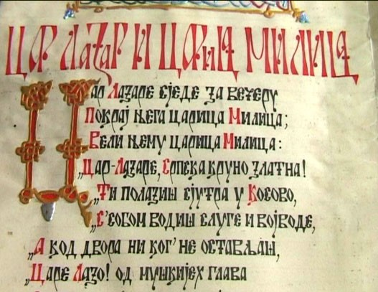
20. Вештина лепог писања назива се:
А) ортоепија
Б) калиграфија
В) правопис
Г) хагиографија

